Slide 1

Karjatervise programmid ja antibiootikumide kasutamine Eestis veiste haiguste ravis.
Teekond 2017-2022.
Piret Kalmus DVM, PhD
Kliinilise veterinaarmeditsiini õppetool
Eesti Maaülikool

Slide 2
Sissejuhatus
Alates 2011 a. ESVAC raportid
Antibiootikumide müügistatistika näitas, et me kasutame antibiootikume (eeskätt reservantibiootikume) enam kui EL keskmiselt
Antibiootikumide farmipõhiseid kasutamise andmeid ei analüüsita
Kohaliku seadusandlusega ei seata otseseid piire antibiootikumide kasutamisele (v.a EL seadusandlusest tulenevad regulatsioonid).
Antibiootikumide kasutamisele suunatud täiendõppekoolituste läbiviimine alates 2017 aastast
AMR töörühm ja riikliku tegevuskava koostamine
Kas läbi teadlikkuse tõstmise ja koolituste on võimalik
vähendada antibiootikumide kasutamist,
sest loomaarstid on vastutavad antibiootikumiravi eest?

Slide 3
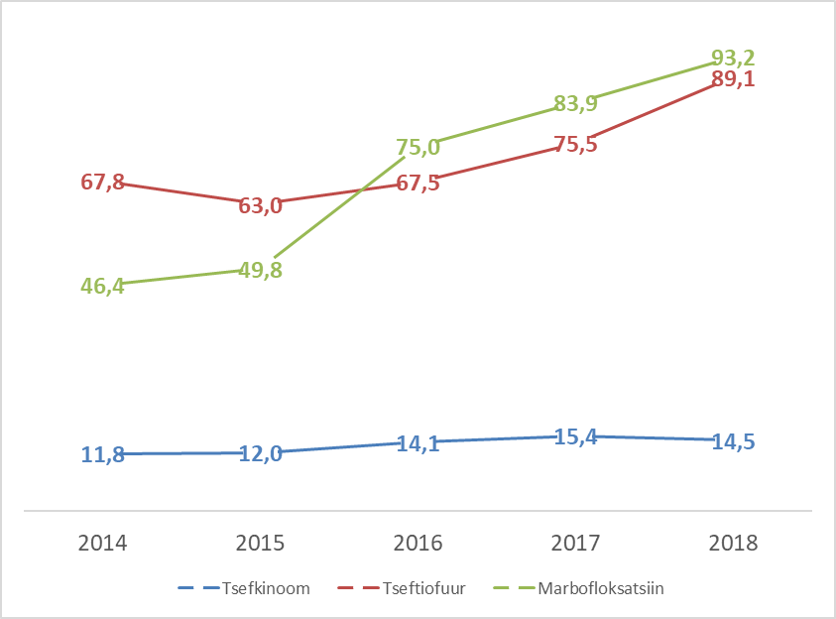

Slide 4


Karjaterviseprogrammi pilootprojekti algus 2017
Kas Eestis on võimalik rakendada karjatervise programme?
Kas sellel on mõju karjatervise parandamisele ja majandusnäitajatele?
Kas me saame seeläbi vähendada antibiootikumide kasutamist?
Notes:
As everywhere, also among Estonian farmers, there was a changed expectations to the veterinary service. And therefore, many study questions arised like: ……

Slide 5




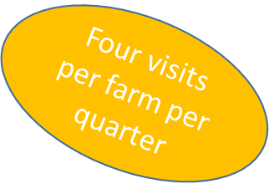
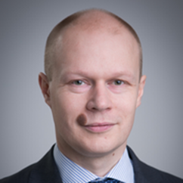
Noorkarja tervishoid
Nakkushaigused
Udaratervishoid
Ainevahetuse
tervishoid
Sõrgade
tervishoid
Sigimise
tervishoid
Farmi näitajate regulaarne majandusanalüüs
Tulud
Kulud
Hetkeolukorra hindamine ja kaardistamine. Eesmärkide seadmine => olemasolevad probleemid
MEASURE- Mõõda
MANAGE- Halda
MONITOR- Monitoori
RE-EVALUATE- Hinda uuesti
Farmi tegevuskava koostamine
Ravi ja tõrjeplaanid
Majanduslikult mõistlikud soovitused
Farmipõhine analüüs ohuteguritele
Farmi keskkond
Söötmine
Tööprotsessid
Haiguste diagnoosimine
Notes:
We visited all herds We strart with measure of … based on data we idetify problems and start looking for risk factors. This is farm specific action. No general recepe for all farms. Econ resonable treatment plan, infectious diseases eridication etc.

Slide 6
Antibakteriaalsete ainete Kulu vasikate haiguste raviks ja profülaktikaks (eurot kuni 3-kuuste vasikate arvu kohta)
Raviskeemid põhinevad patogeenide antibiootikumide tundlikkusel
Üleravimine (kõhulahtisus)
Haiguste ennetamine → tihti profülaktikakulude tõus
Peamiselt hingamisteede haiguse profülaktika ja ravi
Notes:
Üle on vaadatud raviskeemid, hinnatud ravi vajaduspõhisust ja haigustekitajate antimikroobset tundlikkust.
Farmide lähtekohad olid väga erinevad. Projekti aluses oli mõnes farmis vaja alustada korraliku registreerimisega. Ühes farmis on vasikatel kasutatavate antibakteriaalsete ainete kasutamise registreerimine endiselt murekohaks. Siiski on trend kulude alanemise suunas näha kahes farmis ning kaks on suhteliselt stabiilne. Vähenemine on tulnud suuresti profülaktilise antibiootikumide kasutamise vähenemisest, mõnes farmis ka ravijuhtude olulisest vähenemisest. Vasikate kõhulahtisuse puhul nö üleravimine.
Antibiootikumide kasutamist vasikate haiguste raviks oli võimalik andmete olemasolu tõttu hinnata neljas ettevõttes: ühes ettevõttes täheldati antibiootikumide kasutamise suurenemist, kolmes farmis oli see pidevas langustrendis

Slide 7
Karja tervisega seotud kulud (3)
Notes:
Hoolimata sellest, et üksikute kuude lõikes on tulemused küllaltki varieeruvad ja hüplikud, on kolmes ettevõttes viiest karjatervisekulude trend langev.
Kui võrrelda projekti kolme esimest kuud kolme viimase kuuga, siis neis ettevõtetes, kus olukord on paranenud, on kulud vähenenud keskmiselt 6 eurot ühe tonni toodetud piima kohta.
Ühes ettevõttes on kulud suurenenud, kuid on sellegipoolest projektis osalevate ettevõtete madalaimad.
Kõrgetoodangulistes karjades on karjatervisekulude madalal hoidmiseks vaja pidevalt panustada ja pingutada.

Slide 8

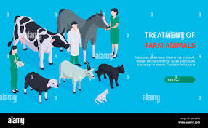

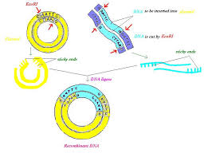
Antibiootikumiresistentsuse levikuteed. Antibiootikumiresistentsuse vähendamise võimalused
AMRITA 2019-2022.
Kui palju ja millistel näidustusel
kasutatakse AB veiste haiguste raviks?
Kas 3.-4.põlvkonna tsefalosporiinide kasutamisel ja
E.coli AMR vahel on seos?

Slide 9
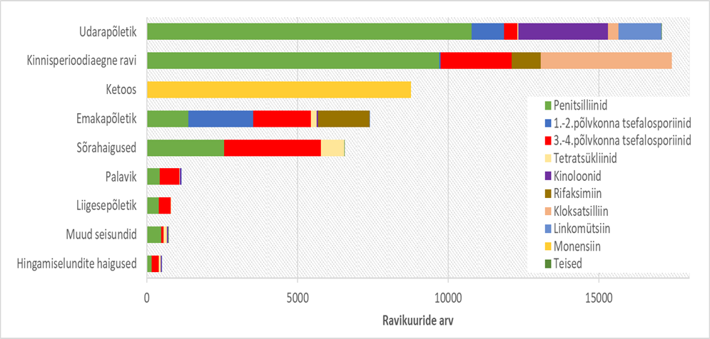
Antibiootikumide kasutamine veiste haiguste raviks 53s veisekarjas (38% kõikidest eesti lehmadest) 2019-2020

Slide 10
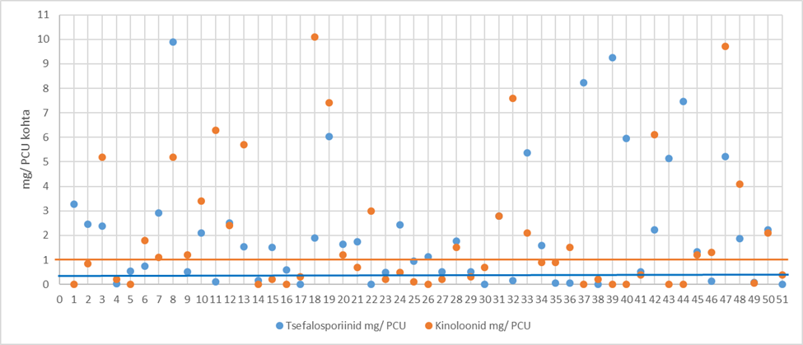
B-kategooriasse kuuluvate antibiootikumide
kasutamine farmide lõikes 2019-2020

Slide 11
Tsefalosporiinide kasutamise mõju E. coli antibiootikumiresistentsusele
Laiendatud spektriga beetalaktamaase (ESBL) tootvate E. coli mikroobide uuring viidi läbi 46 veisefarmis 2020. aastal. 2023. aastal võeti proovid 37st samast farmist. ESBL-positiivseid E. coli isolaate leiti 2020. aastal 30,4% uurimisalustest farmidest ja 2023. aastal 29,7%
ESBL-positiivsetes farmides oli 3.-4. põlvkonna tsefalosporiinide kasutamine 2,1 korda kõrgem (mediaan 1,76 mg/PCU) võrreldes ESBL-negatiivsete farmidega (mediaan 0,68 mg/PCU).
Karjades, kus kasutati 3.-4. põlvkonna tsefalosporiine üle mediaani ehk 1,5 mg/PCU, oli 17% suurem tõenäosus (p=0.091) leida ESBL-positiivseid E. coli mikroobe.
ESBL E.coli tuvastati ka karjadest, kus ei ole viimase 3 aasta jooksul tefalosporiine kasutatud

Slide 12
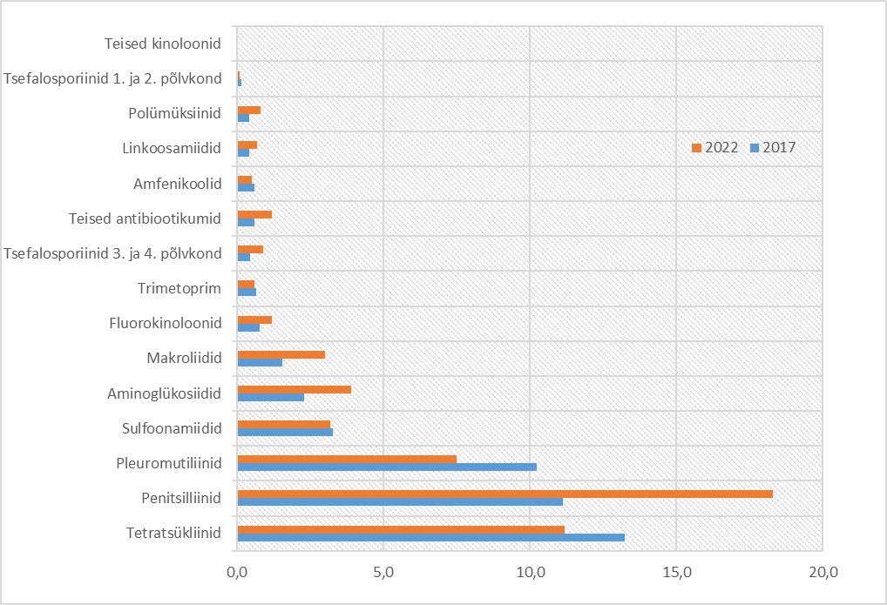
Kuhu me oleme jõudnud aastaks 2024?
mg/PCU kohta

Slide 13
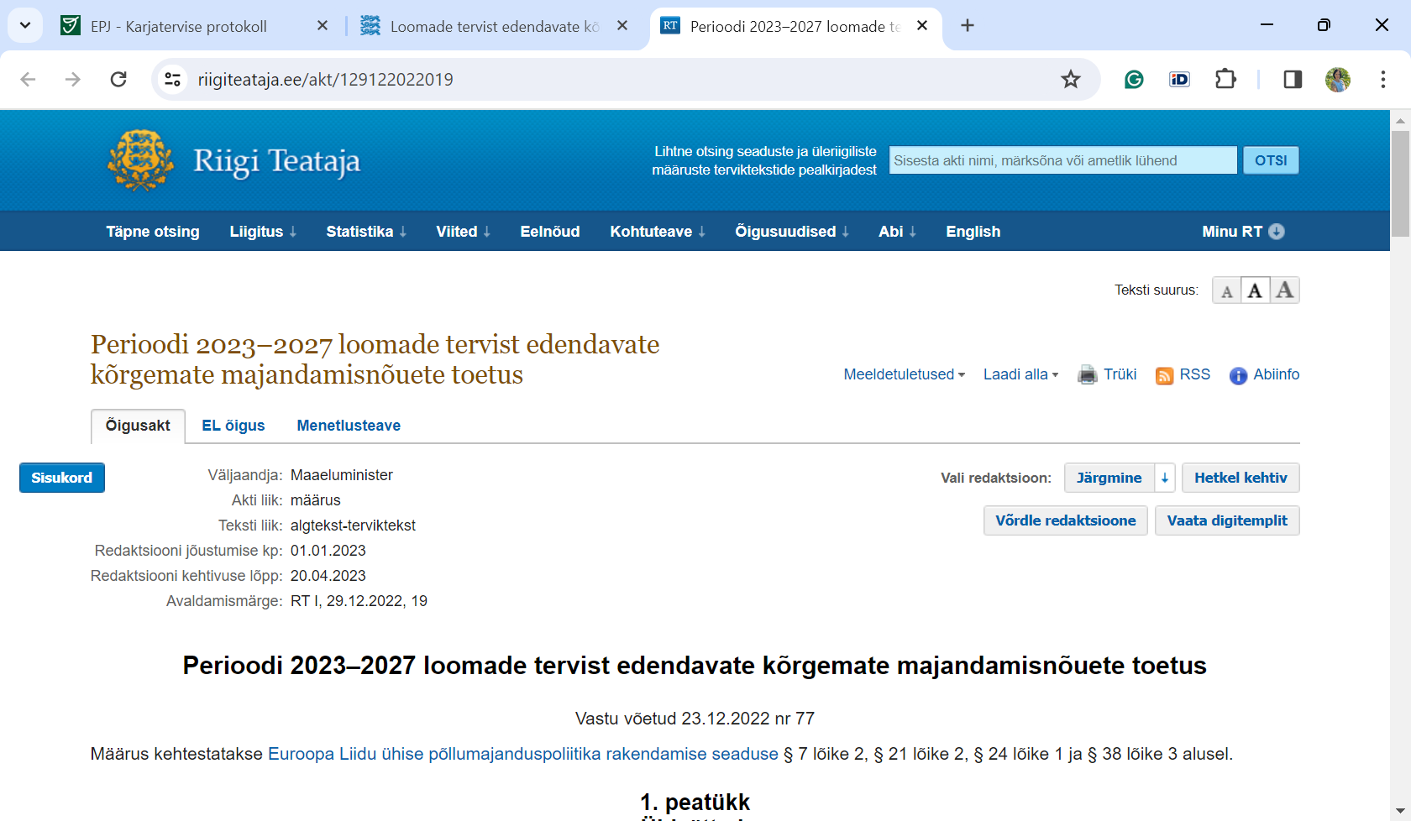
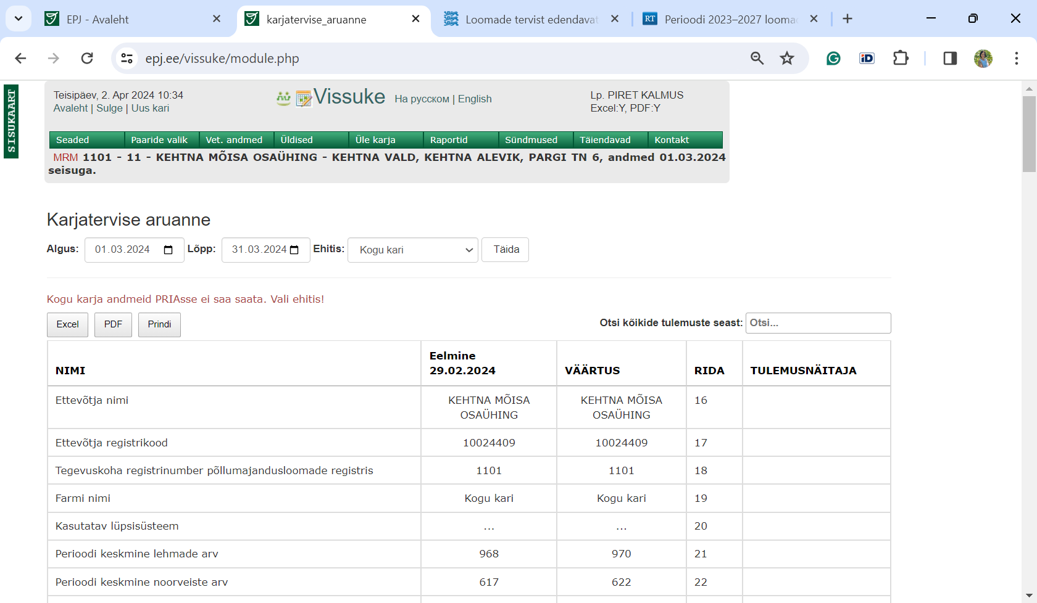
Riiklikult toetatud karjatervise programmiga on tänaseks liitunud suur osa üle 100-pealisest farmidest (85%).
Karjatervist nõustavaid loomaarste on kokku 26
Karjatervise programmi mõju saab hinnata paari aasta pärast
Lihaveiste karjatervise programm algus 2025?
Sigade karjatervise programm algus?

Slide 14

Kokkuvõte
Ilma „keeldude ja käskudeta“ on võimalik saavutada antibiootikumiravi vajaduse vähendamine
Toetustel võib olla suur „motiveeriv roll“
Karjade üldise tervise paranemisel väheneb antibiootikumiravi vajadus
TÄNAN TEID KUULAMAST!
Ilusat kevadet!

